Slide 2
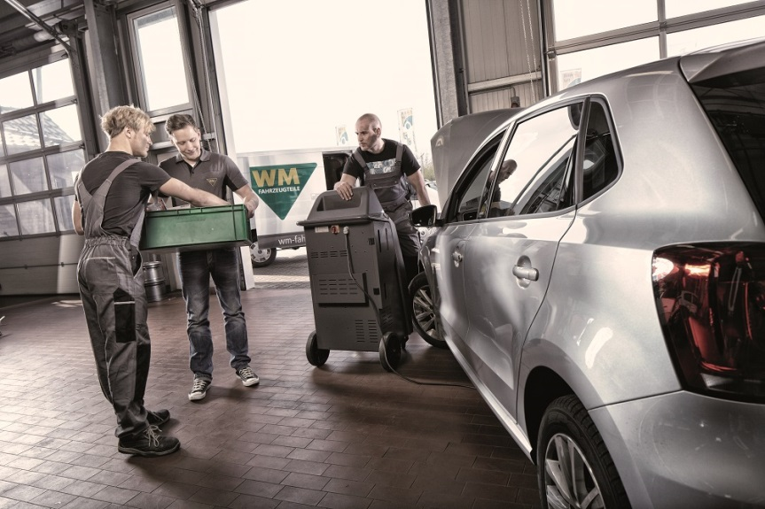

Zwischenpräsentation
„Naukanu Sealing School“
Auftraggeber: Naukanu Sealing School
Auftragnehmer: Studs@Work

Slide 3
Agenda
1. Unternehmensvorstellung
2. Die Ausgangssituation
3. Das Projekt
4. Fragen & Anregungen

Slide 5
Dafür steht die Studs@Work AG …
Maßgeschneiderte Entwicklung von Individualsoftware
Höchste Kundenzufriedenheit
Verwendung aktuellster Technologien sowie modernster Prozess- und Organisationsmethoden
Hohes KnowHow unserer Mitarbeiter und ständige Weiterbildung

Slide 6
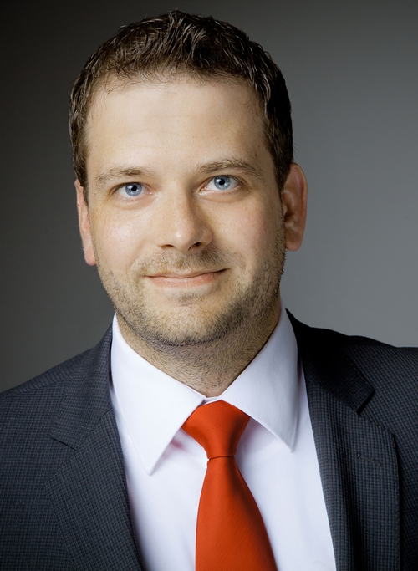
Teammitglieder
Name | Benjamin Böcherer
Geburtsjahr | 1982
Ausbildung | Fachinformatiker Studium der Wirtschaftsinformatik
Tätigkeit | Consultant / Developer / Dozent
Schwerpunkte | Realisierung von Java Enterprise Edition Anwendungen mit JSF und EJB Realisierung von Windows Anwendungen mit dem .NET Framework 3.5 / 4.0 Dozent für Java und .NET-Technologien

Slide 7
Teammitglieder
Name | Tobias Meyer
Geburtsjahr | 1986
Ausbildung | Wirtschaftsinformatiker (Handwerkskammer Unterfranken) Studium der Wirtschaftsinformatik
Tätigkeit | Consultant / Developer / Administrator / Projektleiter
Schwerpunkte | Realisierung von SAP Business Intelligence Projekten Realisierung von Windows Anwendungen mit dem .NET Framework 3.5 / 4.0 Dozent für SAP

Slide 8
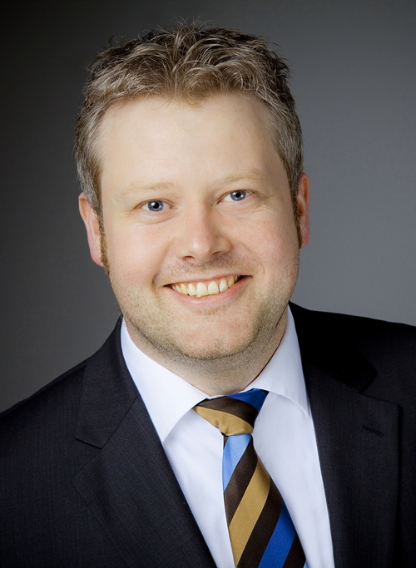
Teammitglieder
Name | Stefan Müller
Geburtsjahr | 1978
Ausbildung | Staatlich geprüfter Informatiker Fachrichtung Wirtschaft Studium der Wirtschaftsinformatik
Tätigkeit | Consultant / Developer / Dozent
Schwerpunkte | Realisierung von Java EE Anwendungen mit JSF und EJB Technologien Realisierung von Windows Anwendungen mit dem .NET Framework 3.5 / 4.0 Software-Testing

Slide 9
Teammitglieder
Name | Dominik Schuhmacher
Geburtsjahr | 1990
Ausbildung | Fachinformatiker Studium der Wirtschaftsinformatik
Tätigkeit | Consultant / Developer / Systemadministrator
Schwerpunkte | Realisierung von C# - Anwendungen sowie Applikationen auf Basis von PHP / Windows Powershell Realisierung von Windows Anwendungen mit dem .NET Framework 3.5 / 4.0

Slide 10
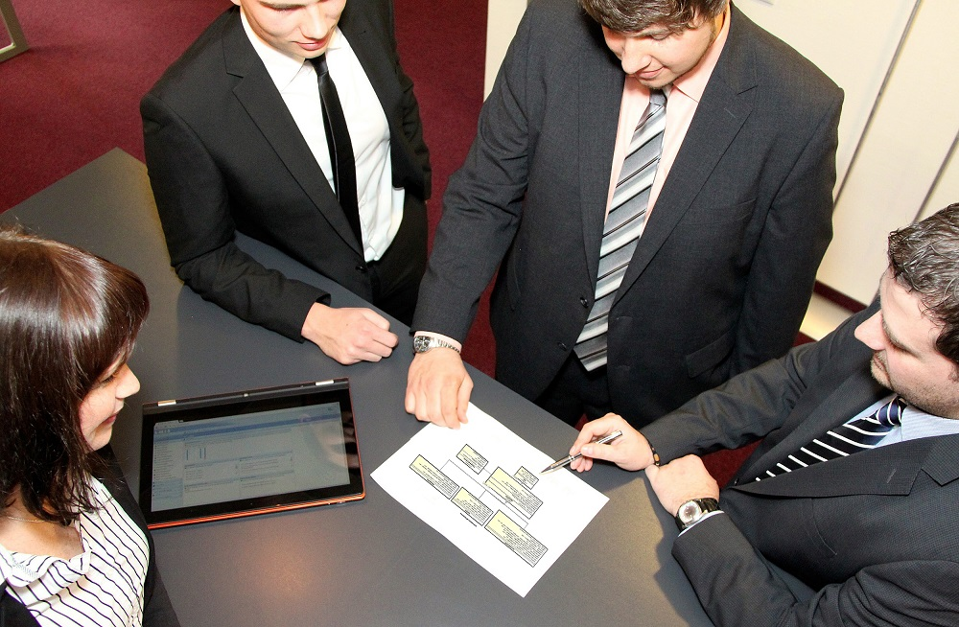
2. Die Ausgangssituation

Slide 11

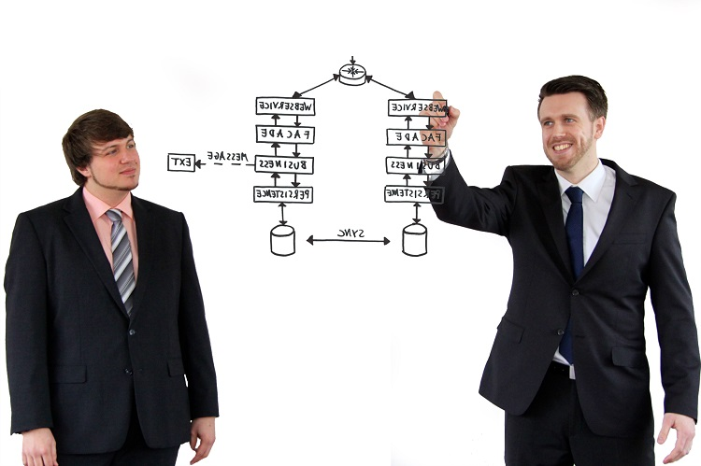
3. Das Projekt

Slide 12
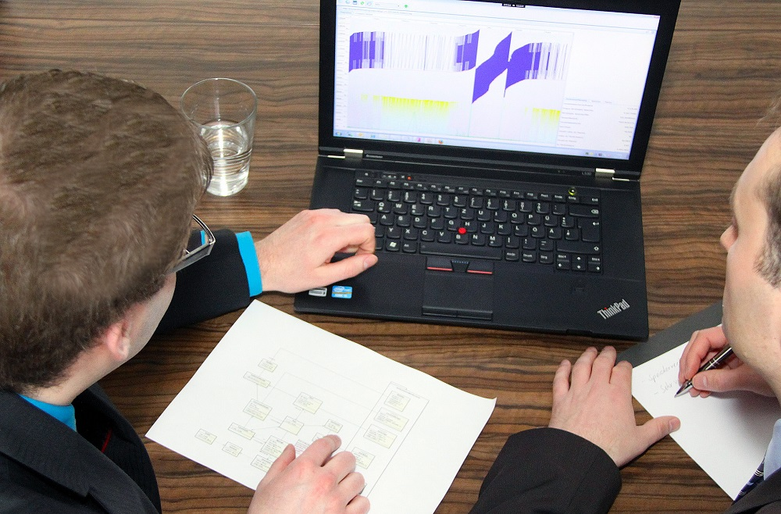
4. Fragen & Anregungen

